Slide 1
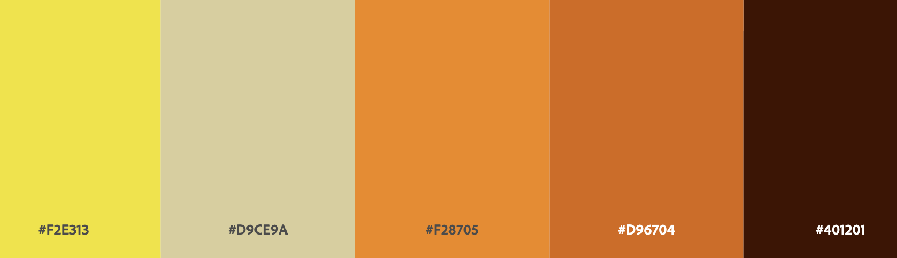
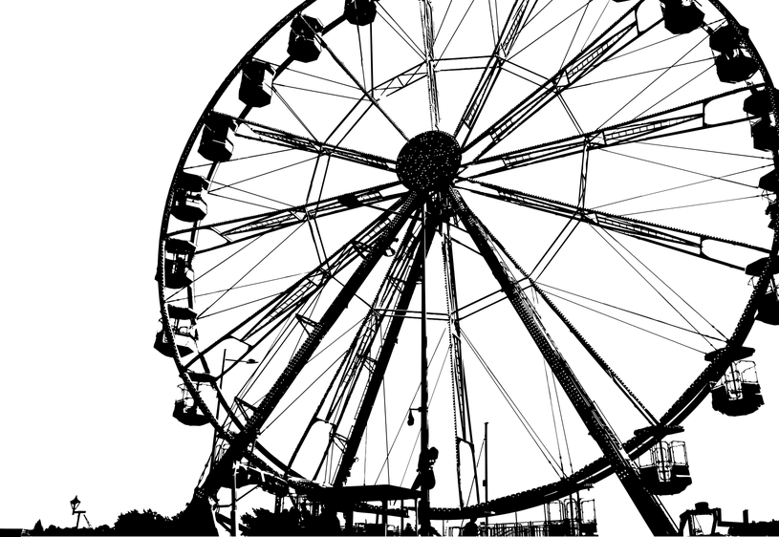



캠퍼스 메타버스의
새로운 방향
동심
ae동국
김민석 강채은 김다예 배지현 추호진

Slide 2
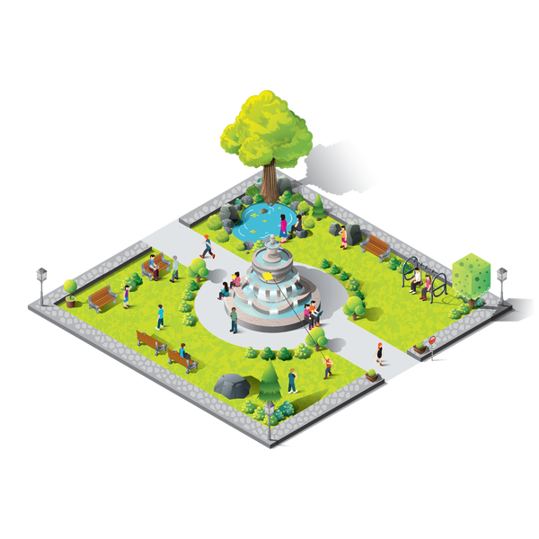
목차
01. 배경: 팀이 직면한 과제
02. 고민: 문제해결을 위한 아이디어
03. 메타버스 동심 소개
3-1 User Interface
3-2 Control
3-3 맵 세부 소개
04. 향후 과제와 비전

Slide 3
01
배경: 팀이 직면한 과제
ae동국
Original Concept
메타버스 ‘동심’에 들어온
모두가 동국대학생이 되어
즐거움과 추억을 얻는 놀이공원

Slide 4
01
배경: 팀이 직면한 과제
ae동국
항상 생각대로 되면
참 좋겠지만

Slide 5
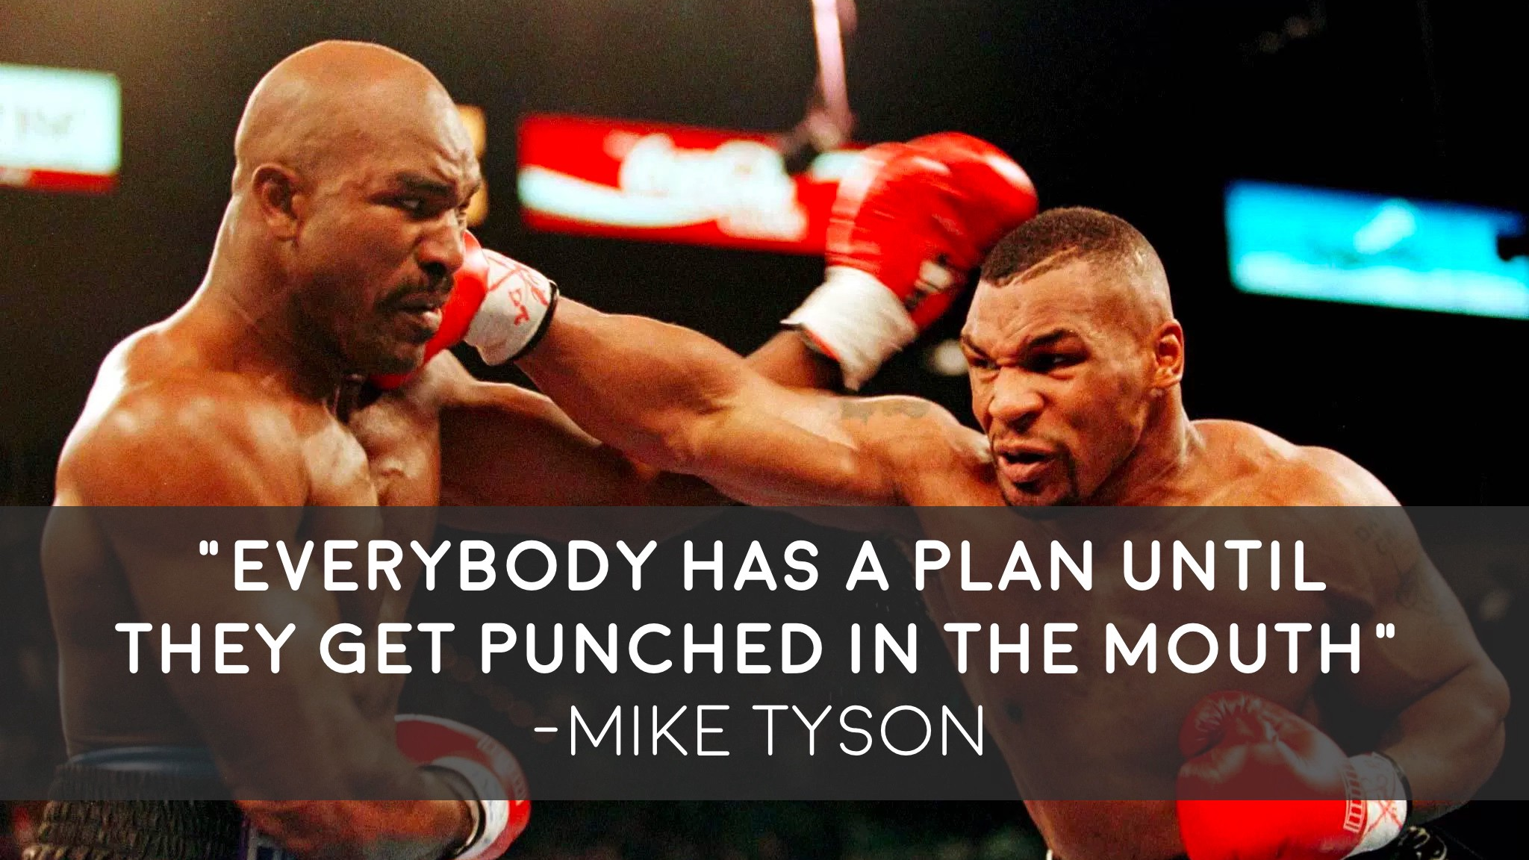



동심
누구나 그럴싸한 계획을 가지고있다
맞기 전까지는.
-마이크 타이슨-

Slide 6
01
배경: 팀이 직면한 과제
ae동국
대학교 메타버스에 어울리는,
모든 이해관계자가 만족할 수 있는
또다른 비즈니스를 만들어 낼 수 있는
매력 포인트의 필요성

Slide 7
01
배경: 팀이 직면한 과제
ae동국
Problem 1
이해관계자들을
모두 만족시킬 수 있는
feature 필요
Problem 2
멀티플레이 기반의
더욱 적극적인
소통시스템 필요
Problem 3
메타버스 맵으로써
차별성과 재미를 잡을
컨셉이 필요함

Slide 8
02
고민: 문제해결을 위한 아이디어
ae동국
캠퍼스 메타버스는
꼭 학교스러워야 할까?
현실세계의 학교와
똑같이 만드는 것만이
재밌는 공간이 될까?
메타버스 세상엔 없던
그런 새로움은 없을까?

Slide 9
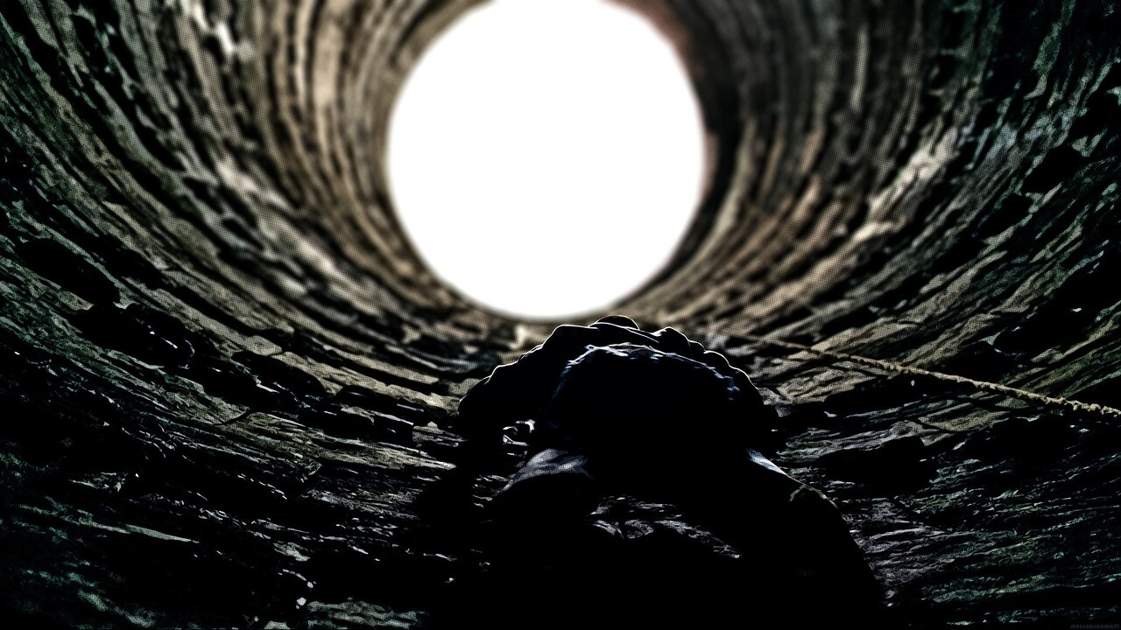
인생은 과감한 모험이던가,
아니면 아무것도 아니다
헬렌 켈러

Slide 10
02
고민: 문제해결을 위한 아이디어
ae동국
‘여기엔 이런 공간도 있었네?’
‘저기 너머엔 뭐가 있을까?’
오픈월드의 강점을 살려,
더 높이 오를 수록
더 많이 모을 수록
동국대학교 메타버스 ‘동심’에서
‘새로움’을 발견해보자

Slide 11
02
고민: 문제해결을 위한 아이디어
ae동국
New Concept
오르고, 발견하고, 소통하며
도전을 배우고
새로움을 만나는 공간

Slide 12
02
고민: 문제해결을 위한 아이디어
ae동국
Problem 1
이해관계자들을
모두 만족시킬 수 있는
feature 필요
Problem 2
멀티플레이 기반의
더욱 적극적인
소통시스템 필요
Problem 3
메타버스 맵으로써
차별성과 재미를 잡을
컨셉이 필요함
Solution 1
연꽃을 모두 모으면
불경의 한 구절이 완성
Solution 2
다른 유저들과 힘을 합쳐
연등으로 등반 챌린지
Solution 3
상상과는 다르게
‘위’로 가는 메타버스 맵

Slide 13
캠퍼스 메타버스의
새로운 방향을 세우다
메타버스 동심

Slide 14

03
메타버스 동심 소개 (User Interface)
ae동국
접속 화면
게임 접속 시
웰컴 페이지
(동심로고)

Slide 15
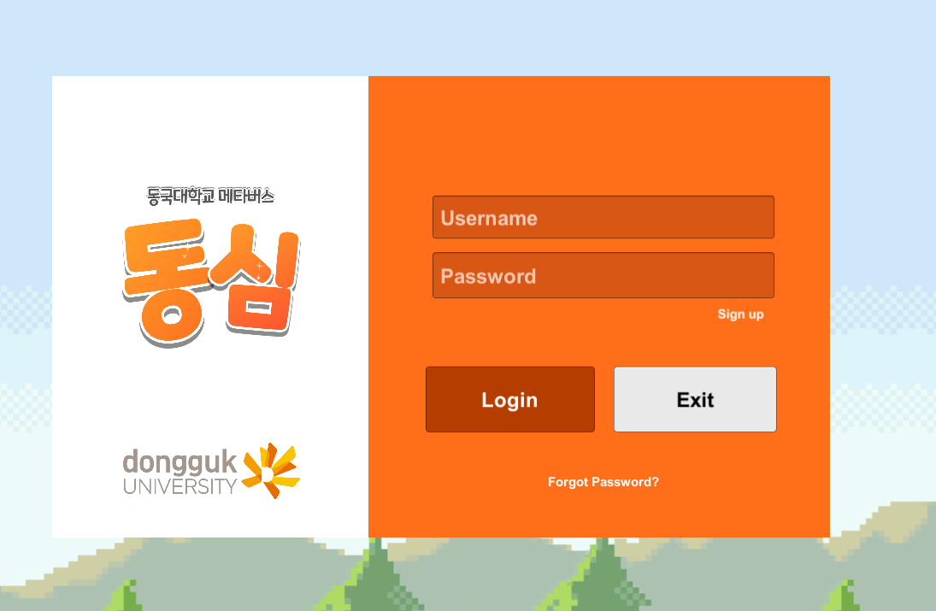
03
메타버스 동심 소개 (User Interface)
ae동국
신규 - 회원가입 후 접속
동국대학교 아이디 , 비밀번호 입력
회원가입 클릭

Slide 16
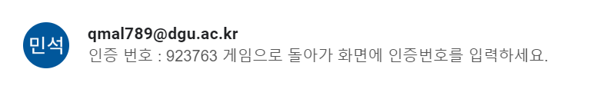
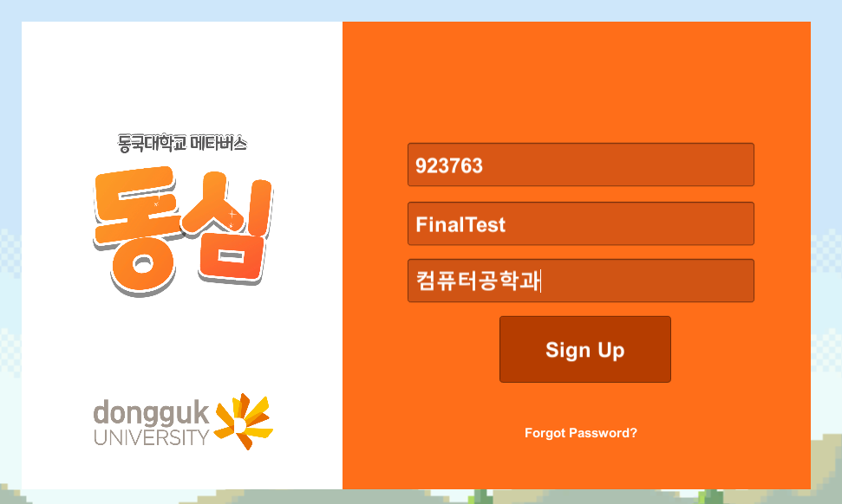
03
메타버스 동심 소개 (User Interface)
ae동국
신규 - 회원가입 후 접속
학교 메일주소로 발송된 인증번호
인증번호 입력
닉네임 입력
전공 입력
회원가입 완료

Slide 17
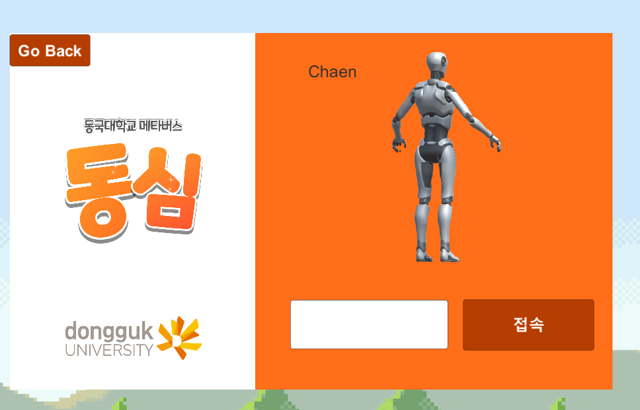
03
메타버스 동심 소개 (User Interface)
ae동국
신규 - 회원가입 후 접속
닉네임 확인
뒤로가기
접속

Slide 18
03
메타버스 동심 소개 (User Interface)
ae동국
멤버 - 로그인
가입된 아이디 , 비밀번호 입력
종료
로그인

Slide 19
03
메타버스 동심 소개 (User Interface)
ae동국
멤버 - 로그인
닉네임 확인
뒤로가기
접속

Slide 20
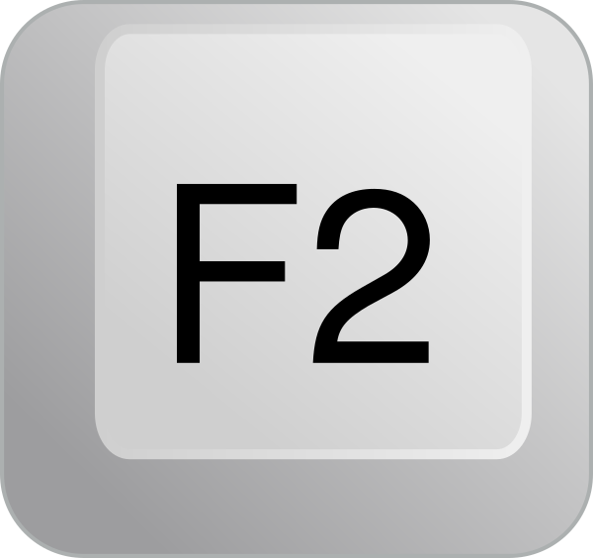
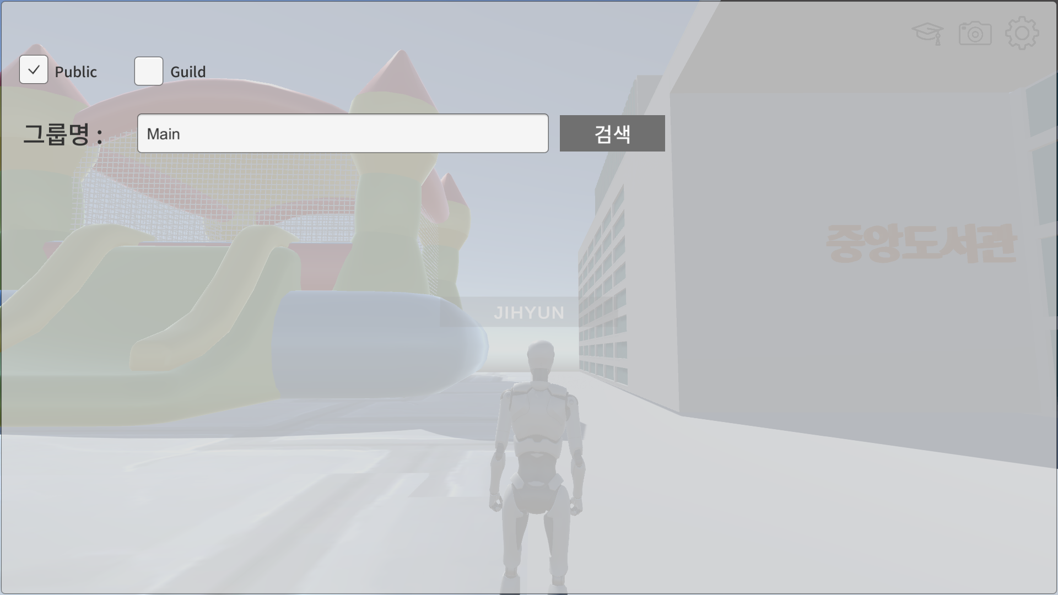
03
메타버스 동심 소개 (User Interface)
ae동국
채팅열기
Main이라고 입력하면 채팅 그룹 조회 가능
F2 버튼을 누르면
채팅 UI 등장

Slide 21
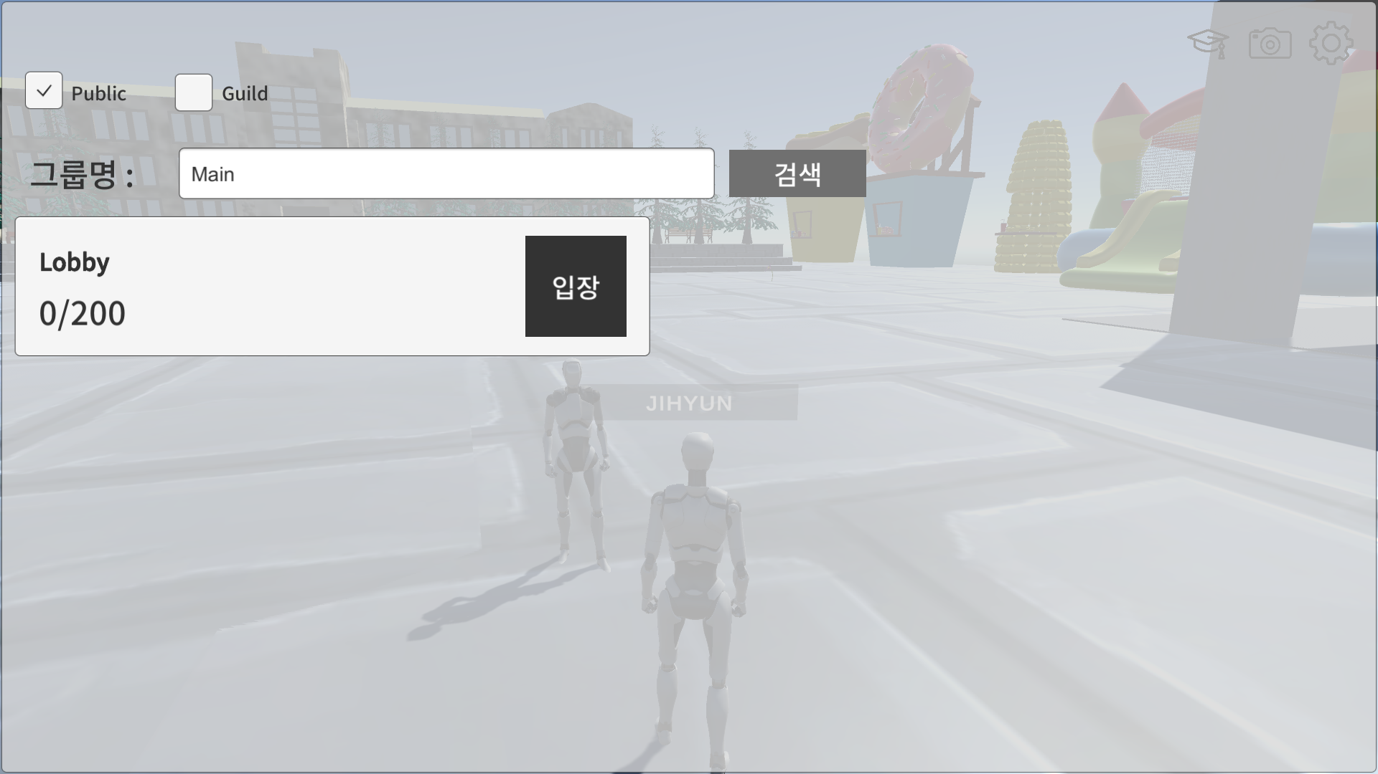
03
메타버스 동심 소개 (User Interface)
ae동국
채팅그룹선택
Lobby그룹으로 입장 시
다른 유저와 채팅 가능

Slide 22
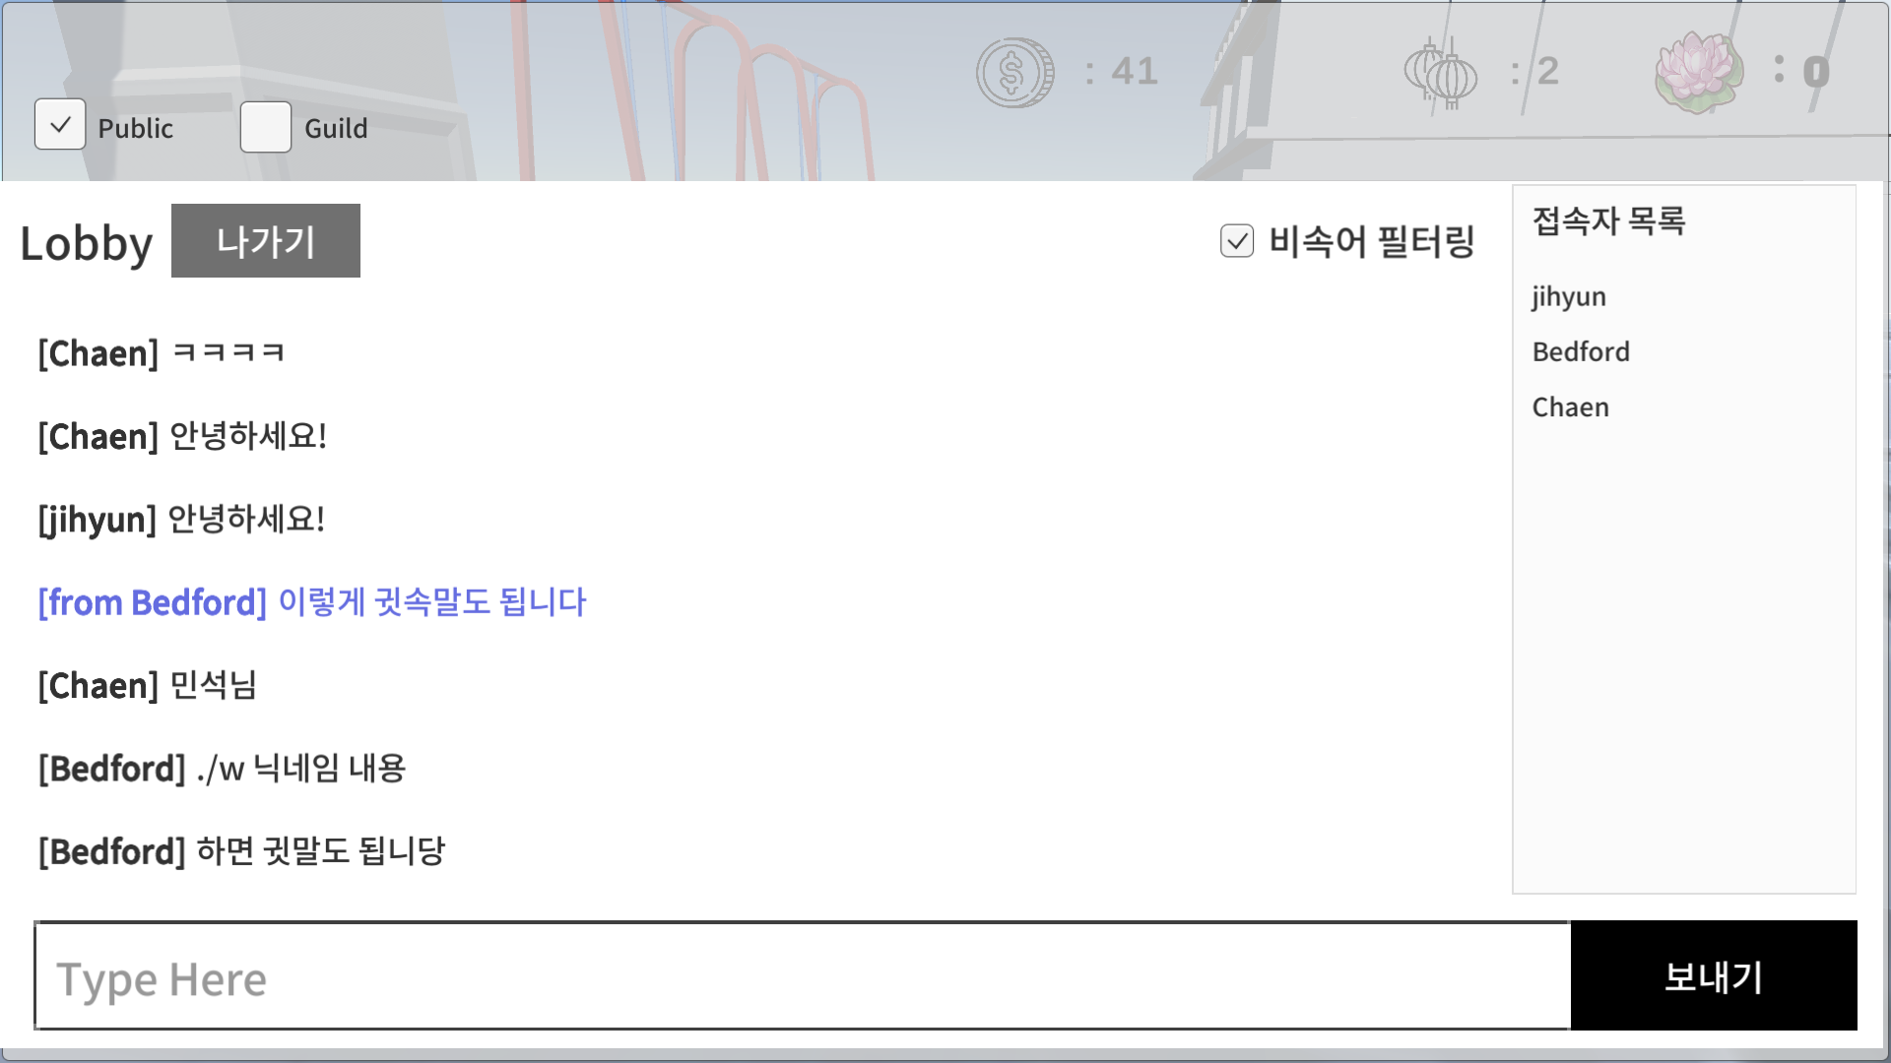
03
메타버스 동심 소개 (User Interface)
ae동국
채팅시작
접속자 목록
확인 기능
눌러서 채팅전송

Slide 23

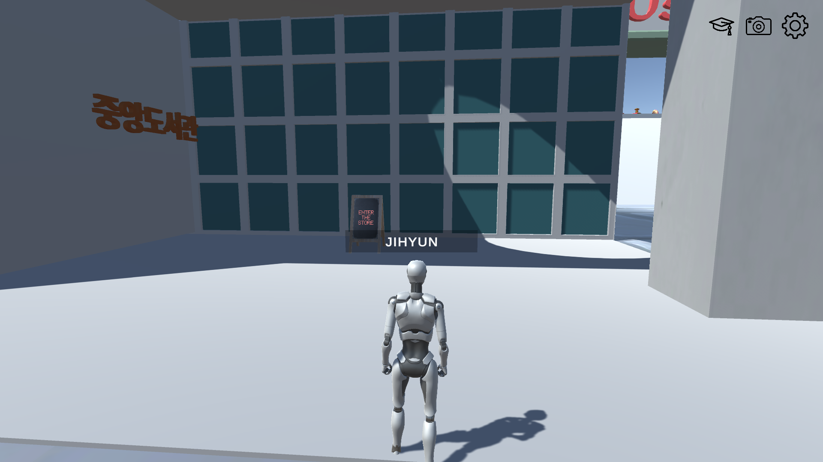
03
메타버스 동심 소개 (Control)
ae동국
시스템 설정
ESC 버튼을 누르면
설정 UI가 등장

Slide 24
03
메타버스 동심 소개 (Control)
ae동국
시스템 설정 - 랭킹
학사모 아이콘
클릭 시 랭킹을 볼 수 있음

Slide 25
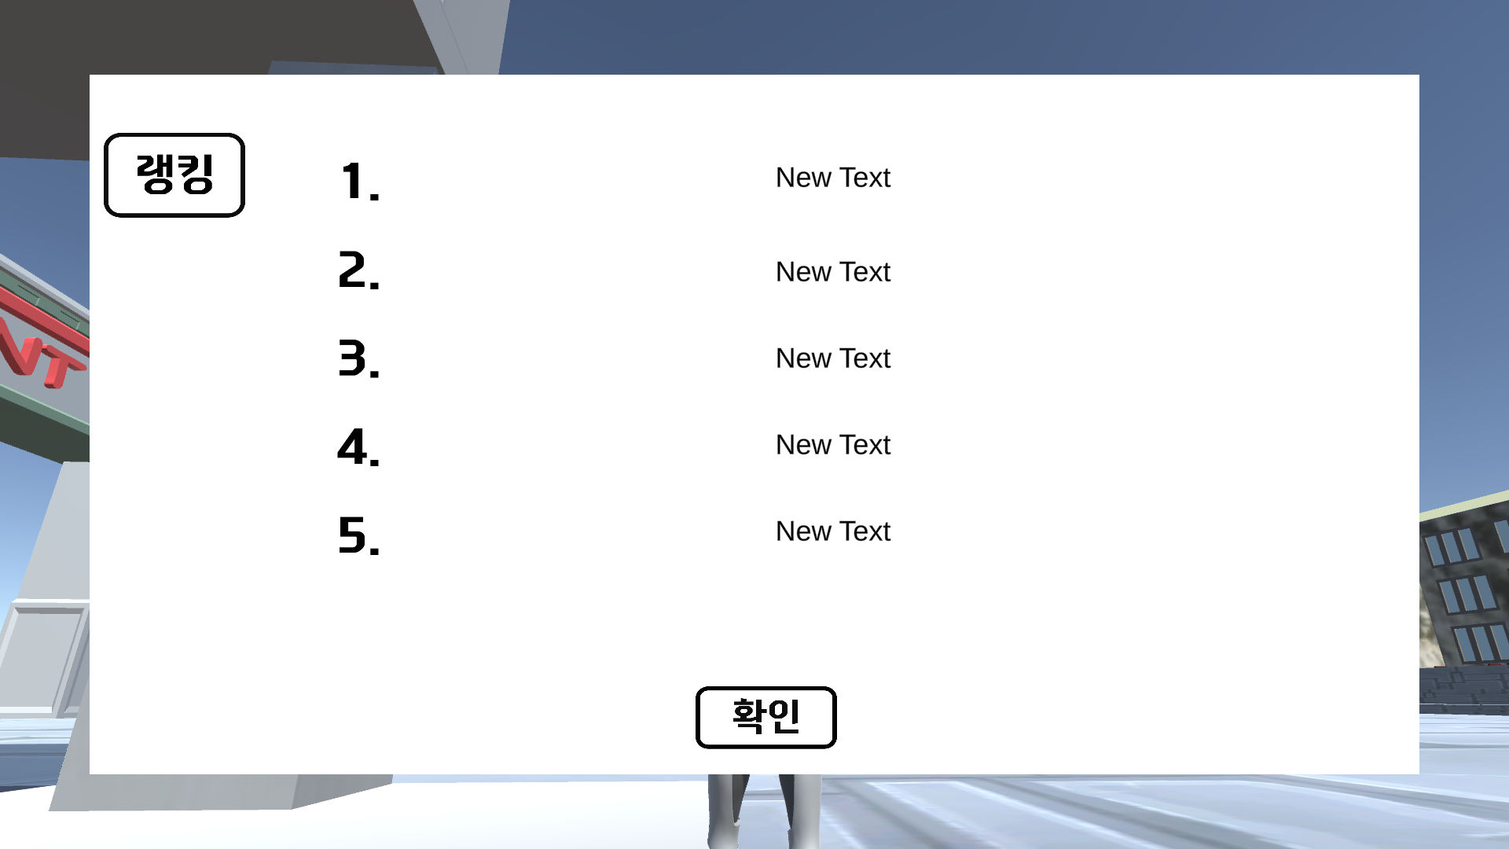
03
메타버스 동심 소개 (Control)
ae동국
시스템 설정 - 랭킹
랭킹 리더보드
(현재는 UI만 구현)
확인 버튼 클릭 시
랭킹 리더보드 UI 종료

Slide 26
03
메타버스 동심 소개 (Control)
ae동국
시스템 설정 – 스크린 샷 촬영
클릭 시
스크린 샷 촬영

Slide 27
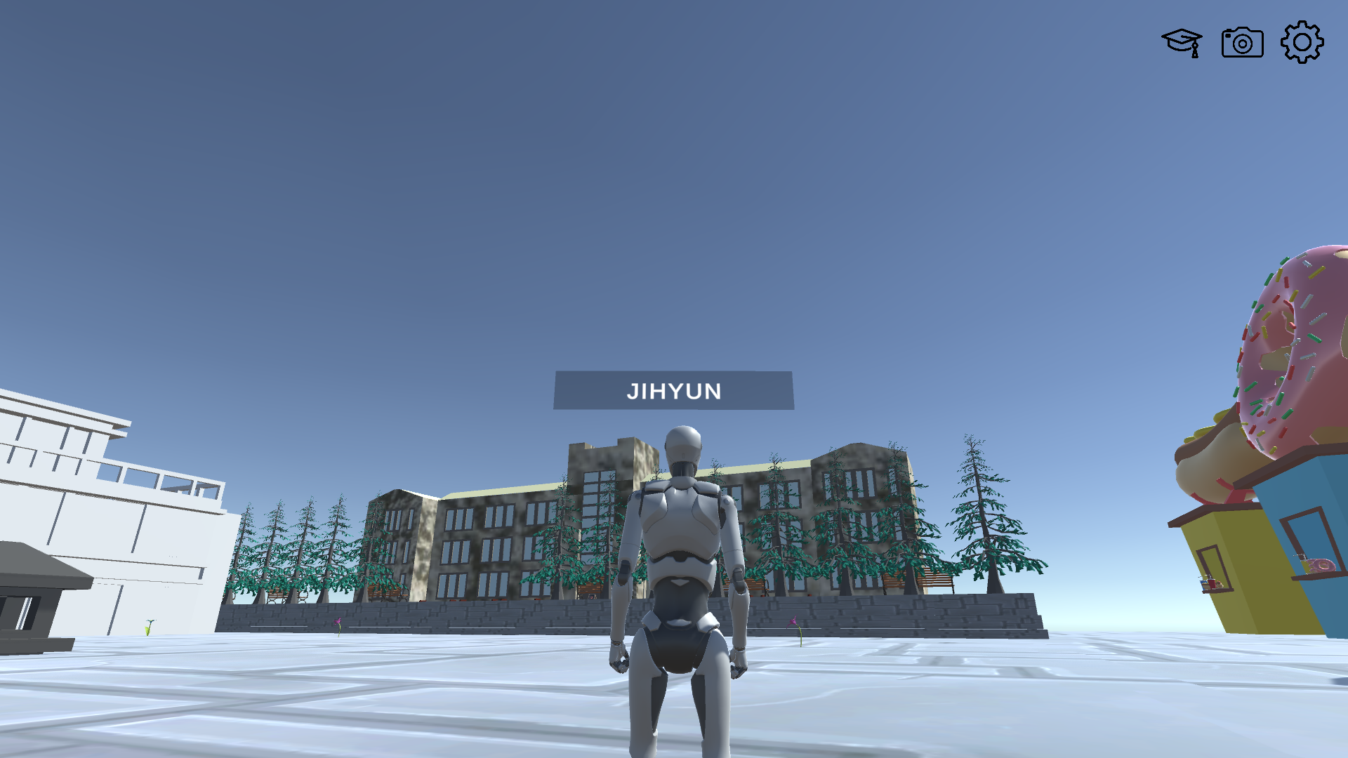
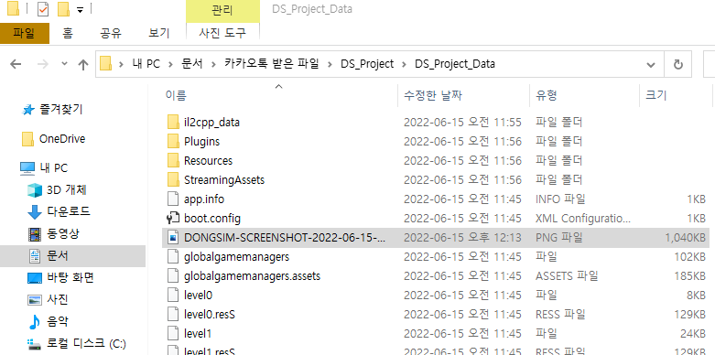
03
메타버스 동심 소개 (Control)
ae동국
시스템 설정 – 스크린 샷 촬영
촬영된 사진은
게임 파일이 있는
로컬 폴더 내에
자동으로 저장
실제 촬영된 사진

Slide 28
03
메타버스 동심 소개 (Control)
ae동국
시스템 설정 – 환경 설정
클릭 시 사운드와 해상도 설정 가능

Slide 29
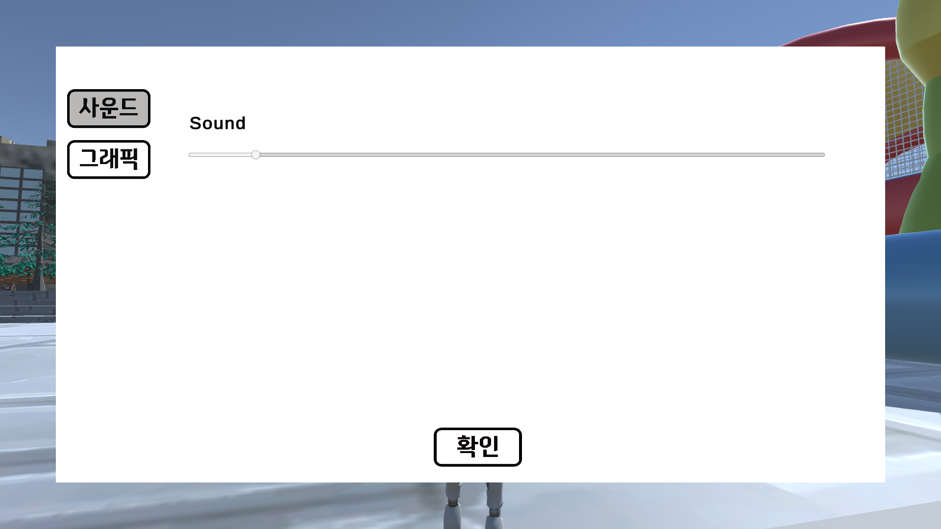
03
메타버스 동심 소개 (Control)
ae동국
시스템 설정 – 환경 설정
슬라이더로 직관적인 사운드 설정 가능

Slide 30
03
메타버스 동심 소개 (Control)
ae동국
시스템 설정 – 환경 설정
그래픽 버튼 클릭시
그래픽 설정 창으로 이동
확인 버튼 클릭 시
환경 설정 UI 종료

Slide 31
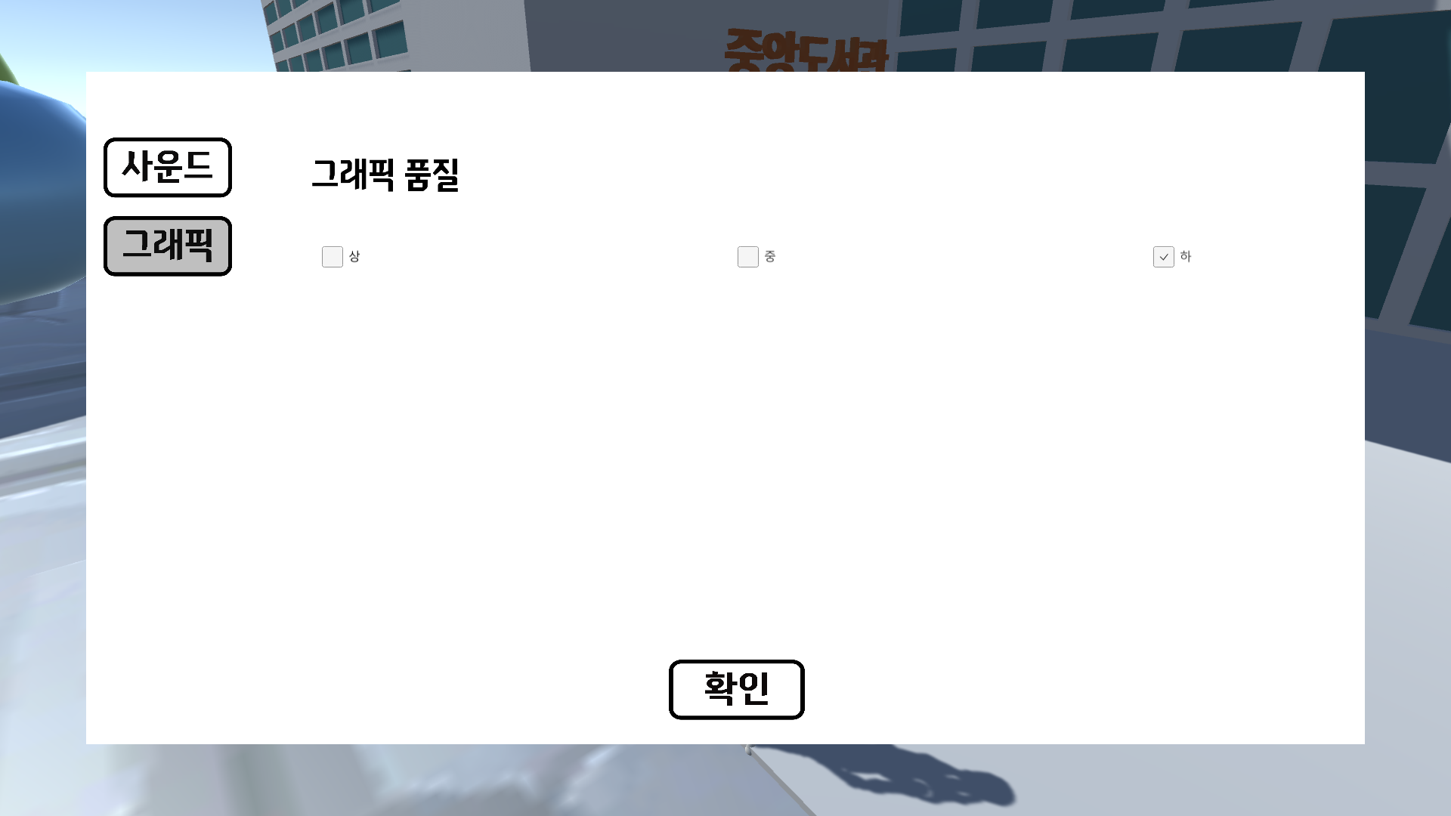
03
메타버스 동심 소개 (Control)
ae동국
시스템 설정 – 환경 설정
상 중 하 체크박스로 그래픽 품질 설정
(추후 실제 적용이 가능하도록 할 예정)
확인 버튼 클릭 시
환경 설정 UI 종료

Slide 32
03
메타버스 동심 내 상호작용
ae동국
로그인 후 게임 접속
게임룸 입장
연등 달기
연꽃 찾기
일정 개수 이상의 연꽃을 찾을 시 불경 구절 획득
게임 결과에 따른 재화 획득
유저가 연등을 통해 맵 구성
획득한 재화로 연등 구매
새로운 길
개척 가능
불경 구절을
모두 모았을 경우 보상 획득
멀리 있는 햄버거까지
도달 시 쿠폰 획득

Slide 33

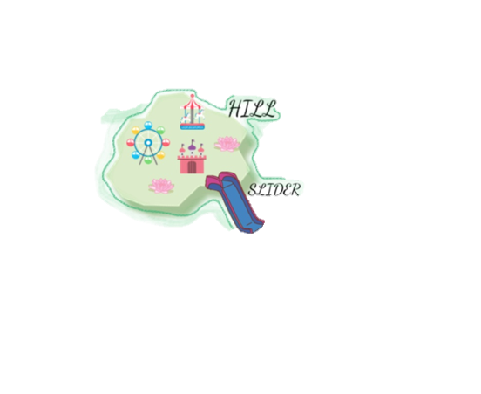
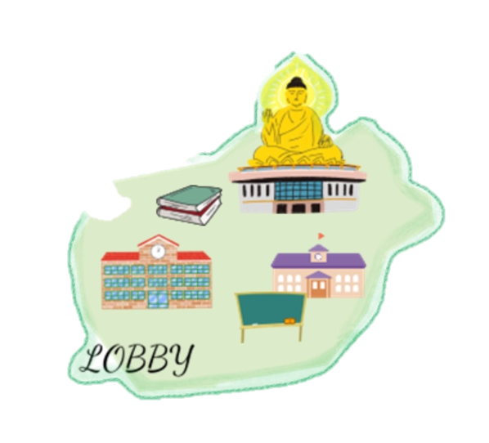
로비
Main Lobby

Slide 34
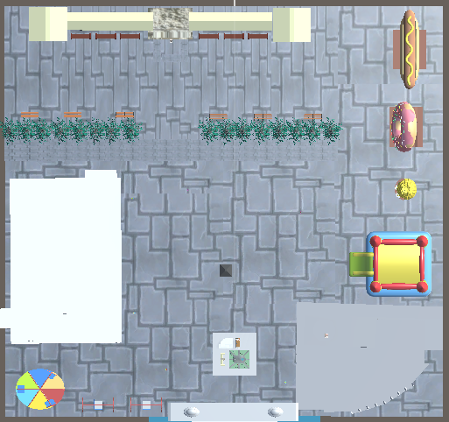
03
맵 세부소개 (로비)
ae동국
맵 구성 – 위에서 본 모습
명진관
게임룸으로 입장 가능
본관
중앙도서관
상점으로 입장 가능

Slide 35
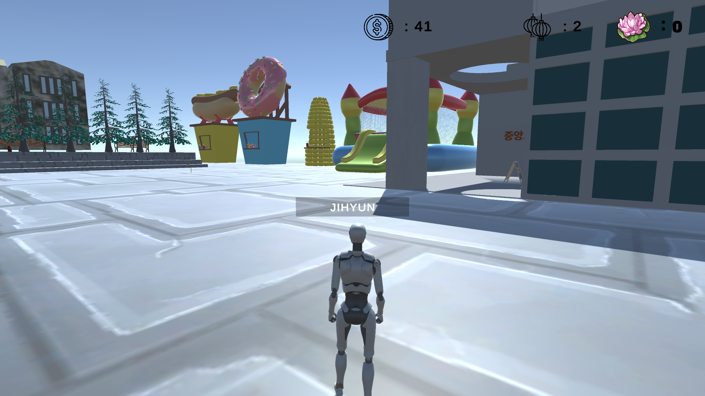
03
맵 세부소개 (로비)
ae동국
맵 구성 – 게임 실행 시
중앙도서관

Slide 36
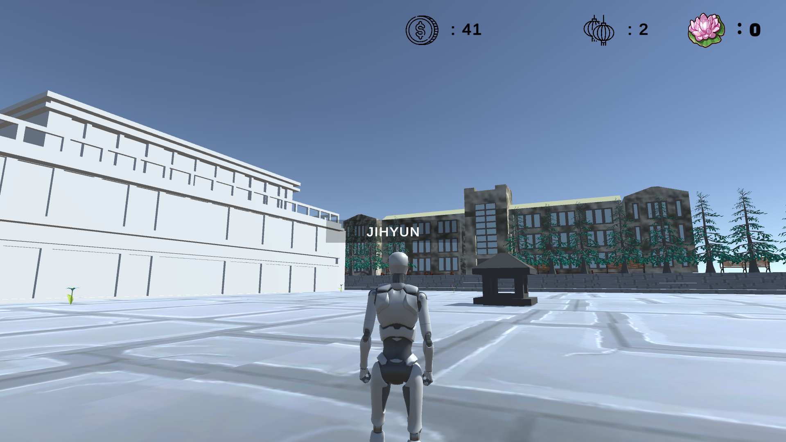
03
맵 세부소개 (로비)
ae동국
맵 구성 – 게임 실행 시
본관
명진관

Slide 37
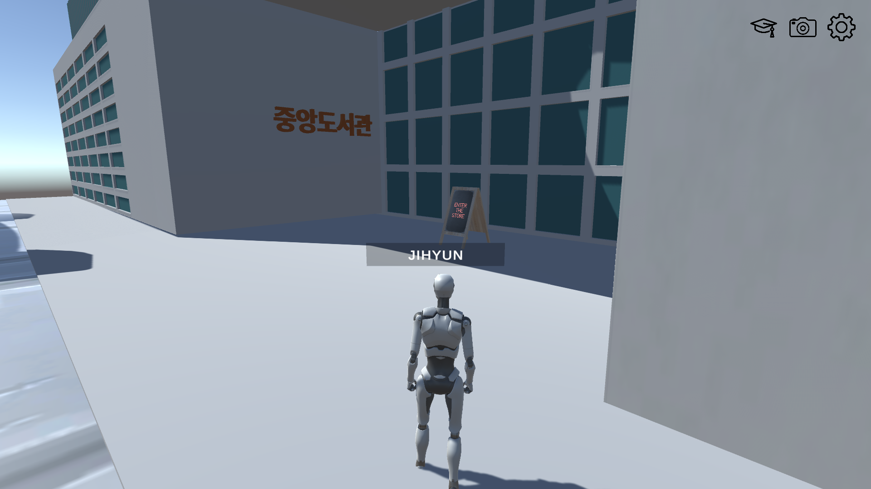
03
맵 세부소개 (로비)
ae동국
세부 기능(이벤트, 상호작용) – 중앙도서관 (상점 입장)
중앙도서관 앞에 있는
입간판 보드 클릭

Slide 38
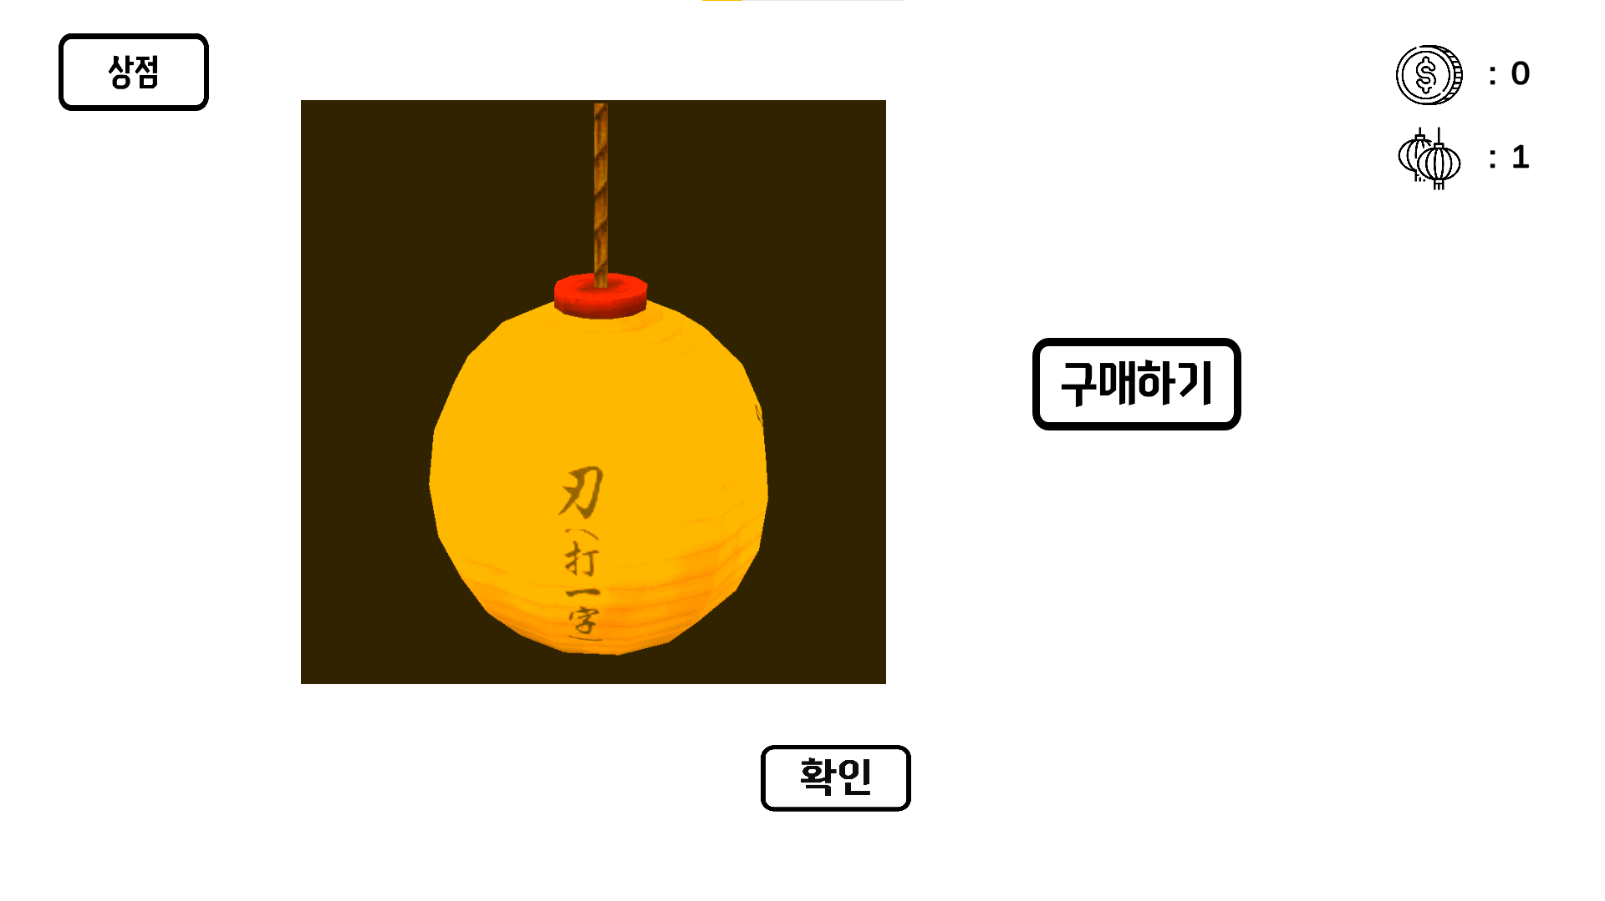
03
맵 세부소개 (로비)
ae동국
세부 기능(이벤트, 상호작용) – 중앙도서관 (상점 입장)
눌러서
소원적기로 이동

Slide 39
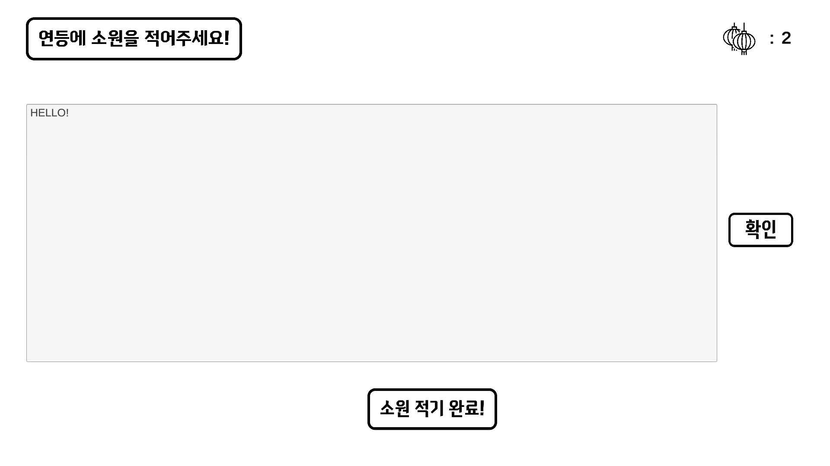
03
맵 세부소개 (로비)
ae동국
세부 기능(이벤트, 상호작용) – 중앙도서관 (상점 입장)
소원 입력
(현재 영어지원)

Slide 40
03
맵 세부소개 (로비)
ae동국
세부 기능(이벤트, 상호작용) – 중앙도서관 (상점 입장)
확인 버튼 또는
소원 적기 완료!
버튼 클릭하여 종료

Slide 41

03
맵 세부소개 (로비)
ae동국
세부 기능(이벤트, 상호작용) – 중앙도서관 (상점 입장)
코인 5개 감소
연등 1개 증가
확인 버튼 클릭 시 상점 UI 종료

Slide 42
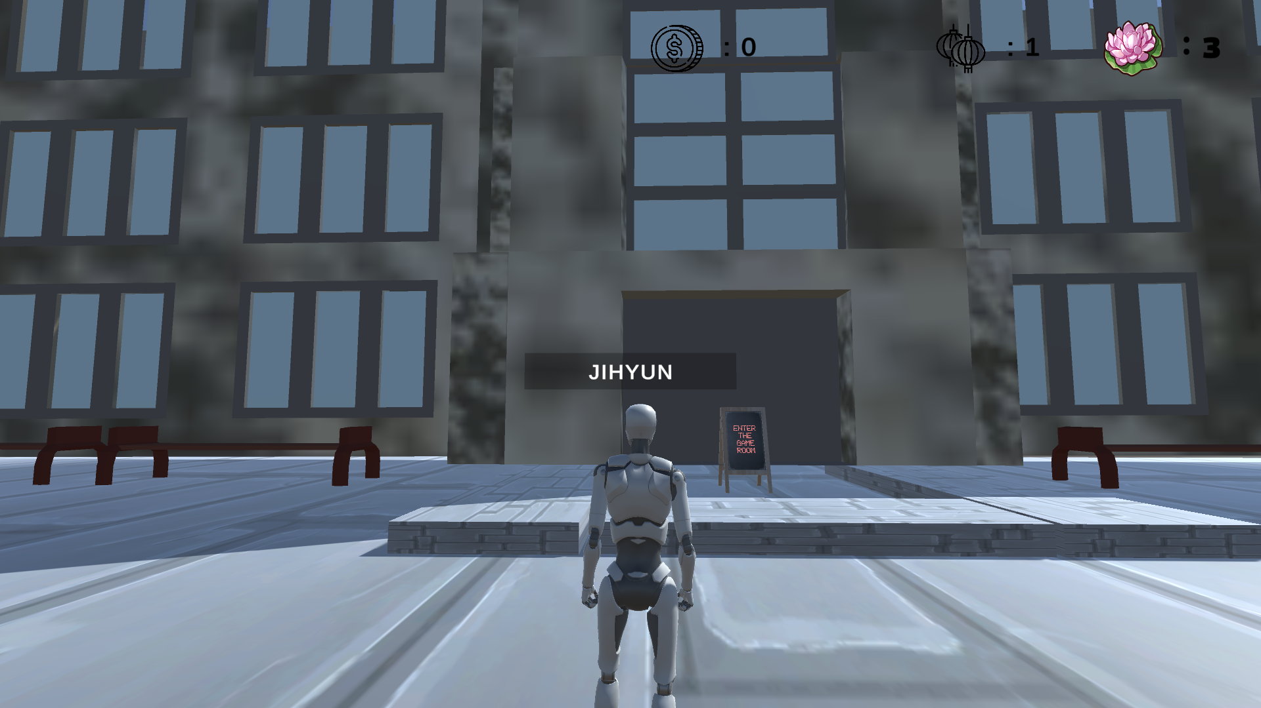
03
맵 세부소개 (로비)
ae동국
세부 기능(이벤트, 상호작용) – 명진관 (게임룸 입장)
보드 근처 바닥과
충돌 시 게임룸 입장

Slide 43
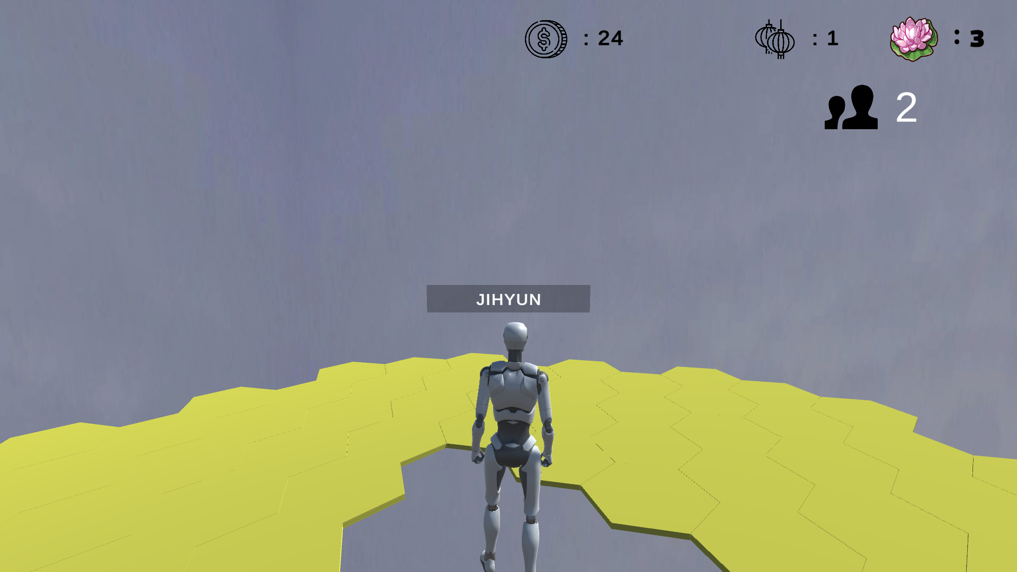
03
맵 세부소개 (로비)
ae동국
세부 기능(이벤트, 상호작용) – 명진관 (게임룸 입장)
게임룸 입장 시
게임 플레이 가능
=> 게임 종료 시 결과에 따라 코인 지급

Slide 44
언덕
Hill

Slide 45
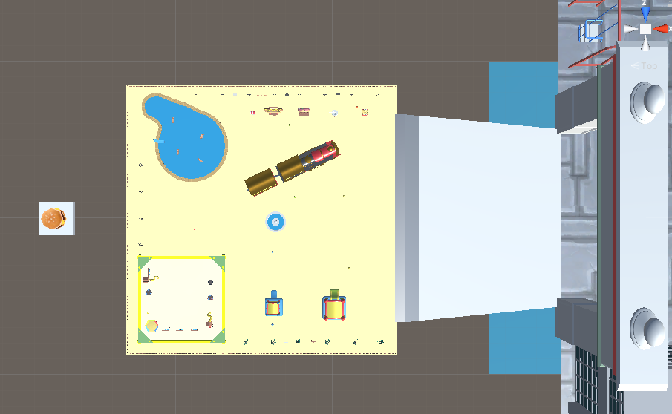
03
맵 세부소개 (언덕)
ae동국
맵 구성 – 위에서 본 모습
놀이터
연꽃 획득 , 유저와 상호작용
쿠폰존
점심 쿠폰을 획득할 수 있음
미끄럼틀 언덕

Slide 46
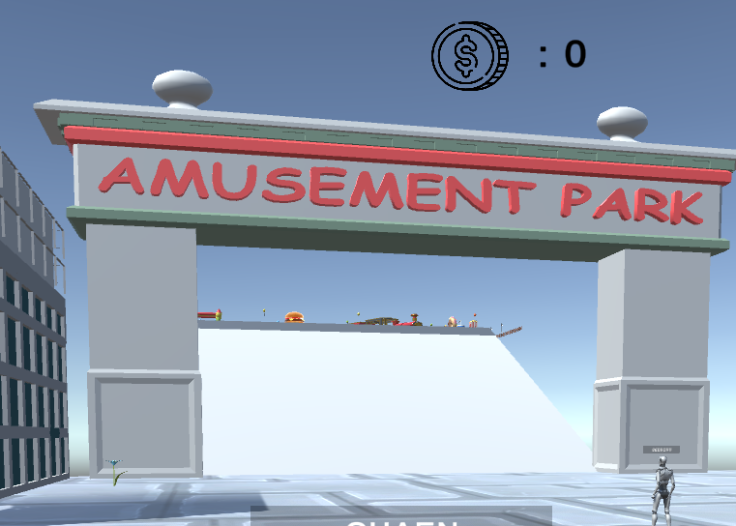
03
맵 세부소개 (언덕)
ae동국
맵 구성
미끄럼틀 언덕을 따라 올라감
=> 언덕 로비로 입장

Slide 47

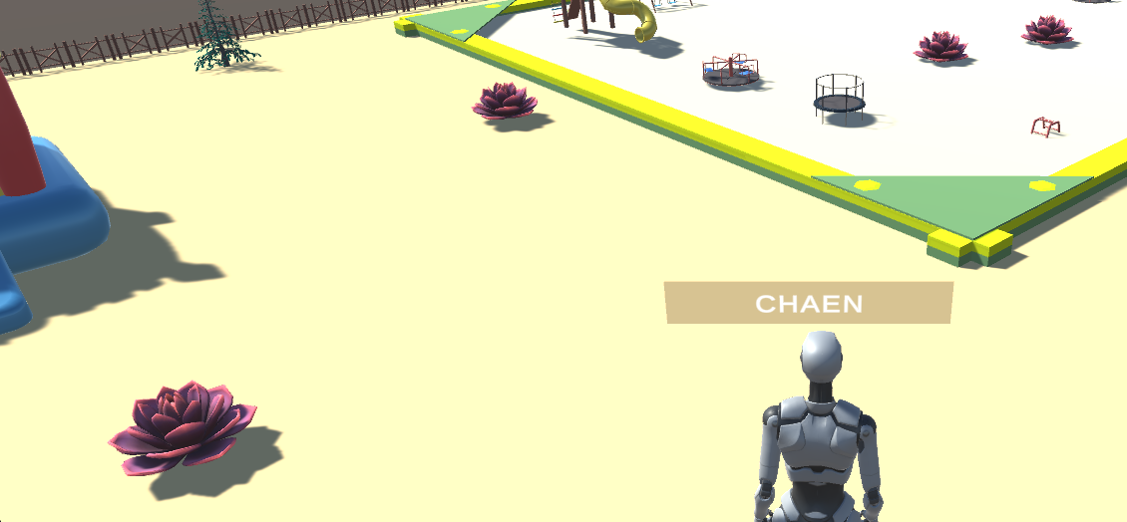

03
맵 세부소개 (언덕)
ae동국
랜덤 연꽃 이벤트
연꽃과 충돌하면
연꽃을 획득하게 됨
초기 연꽃 개수
연꽃 획득

Slide 48
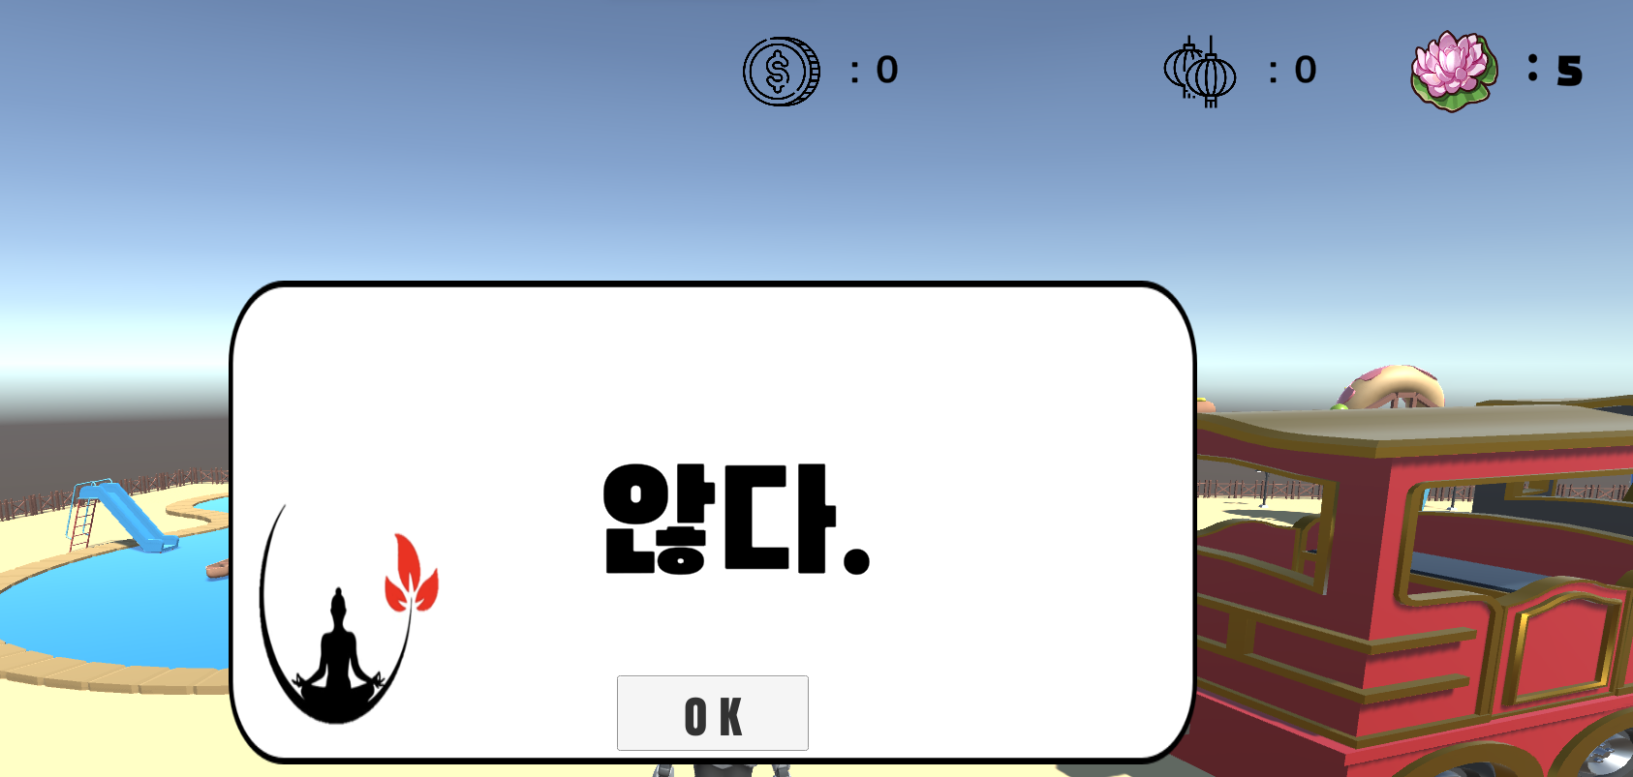
03
맵 세부소개 (언덕)
ae동국
랜덤 연꽃 이벤트
연꽃 5개 획득한 상황
연꽃을 5의 배수만큼
획득하면 불교 명언의
한 어절을 획득할 수 있음

Slide 49
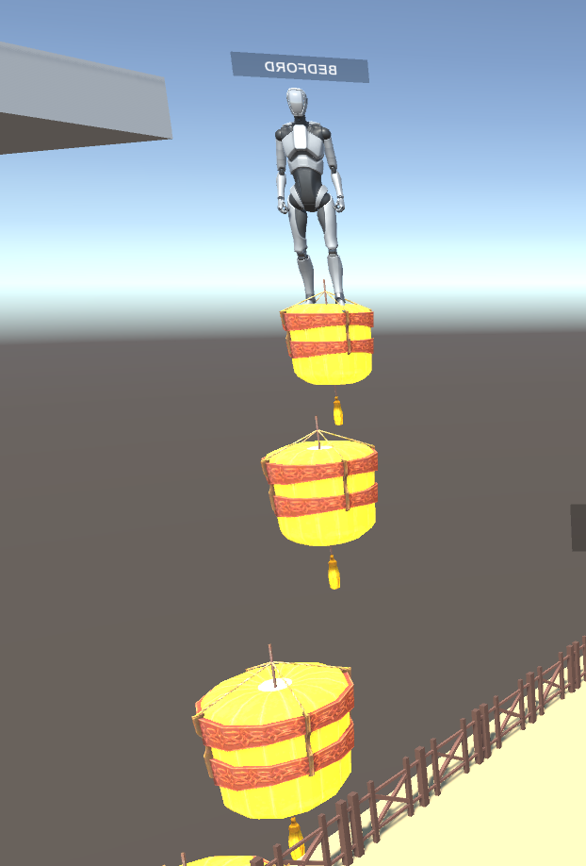
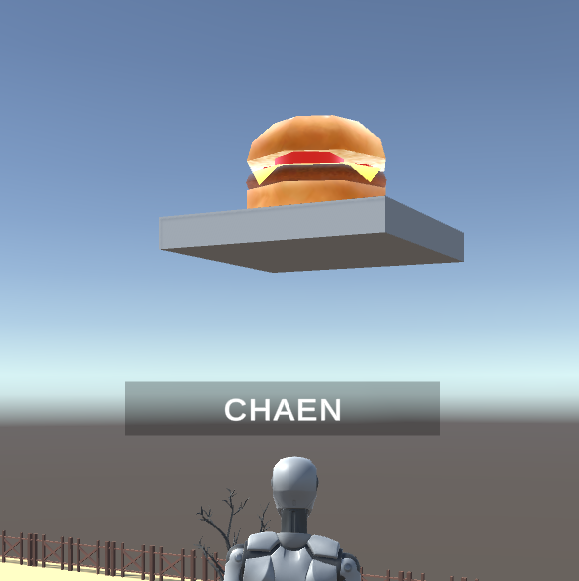
03
맵 세부소개 (언덕)
ae동국
쿠폰 획득
R 키보드를 클릭하여
연등을 설치함
공중에 있는
햄버거와 충돌

Slide 50

03
맵 세부소개 (언덕)
ae동국
쿠폰획득
오늘의 음식 할인 쿠폰을
획득할 수 있음

Slide 51
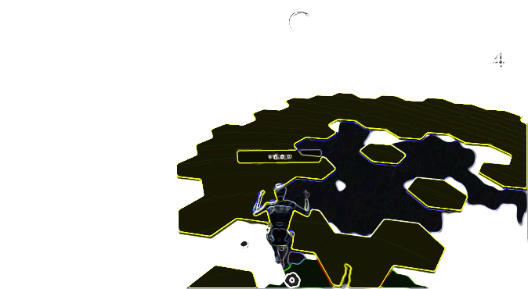
게임 존
Game Zone

Slide 52
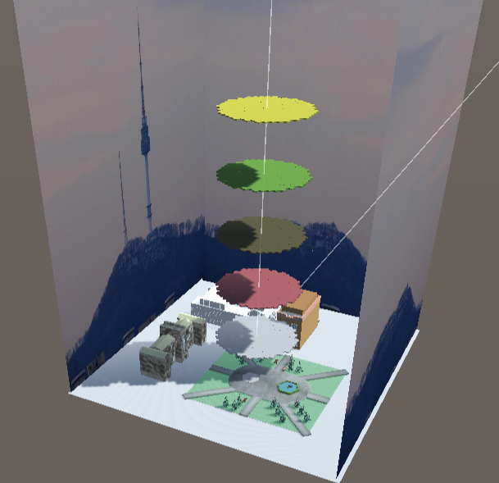
03
맵 세부소개 (게임 존)
ae동국
맵 구성
밟으면 떨어지는 타일 5층

Slide 53
03
맵 세부소개 (게임 존)
ae동국
맵 구성
배경 : 남산

Slide 54
03
맵 세부소개 (게임 존)
ae동국
맵 구성
배경

Slide 55
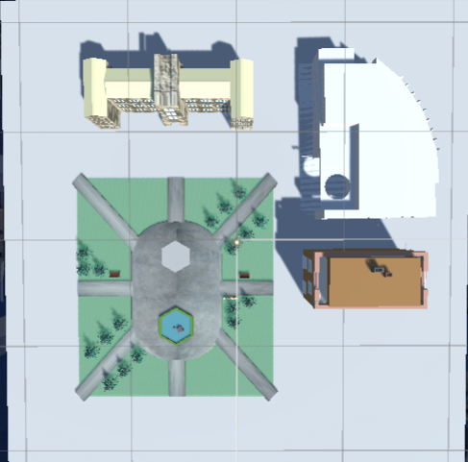
03
맵 세부소개 (게임 존)
ae동국
맵 구성
명진관
중앙도서관
팔정도

Slide 56
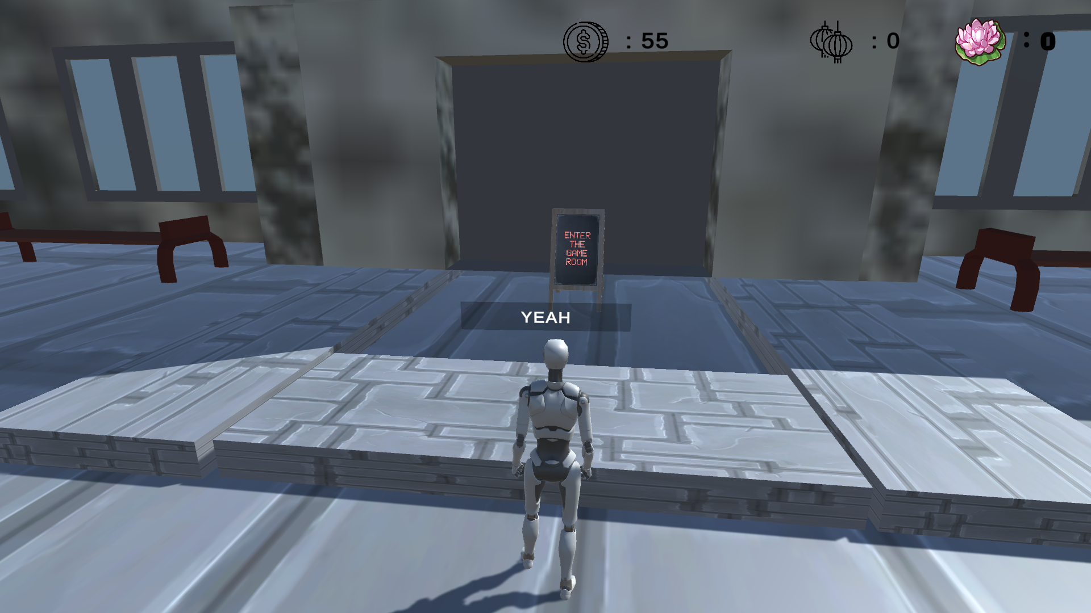
03
맵 세부소개 (게임 존)
ae동국
게임 참여방법
게임 엔터존을
밟으면 게임룸에 입장 가능

Slide 57
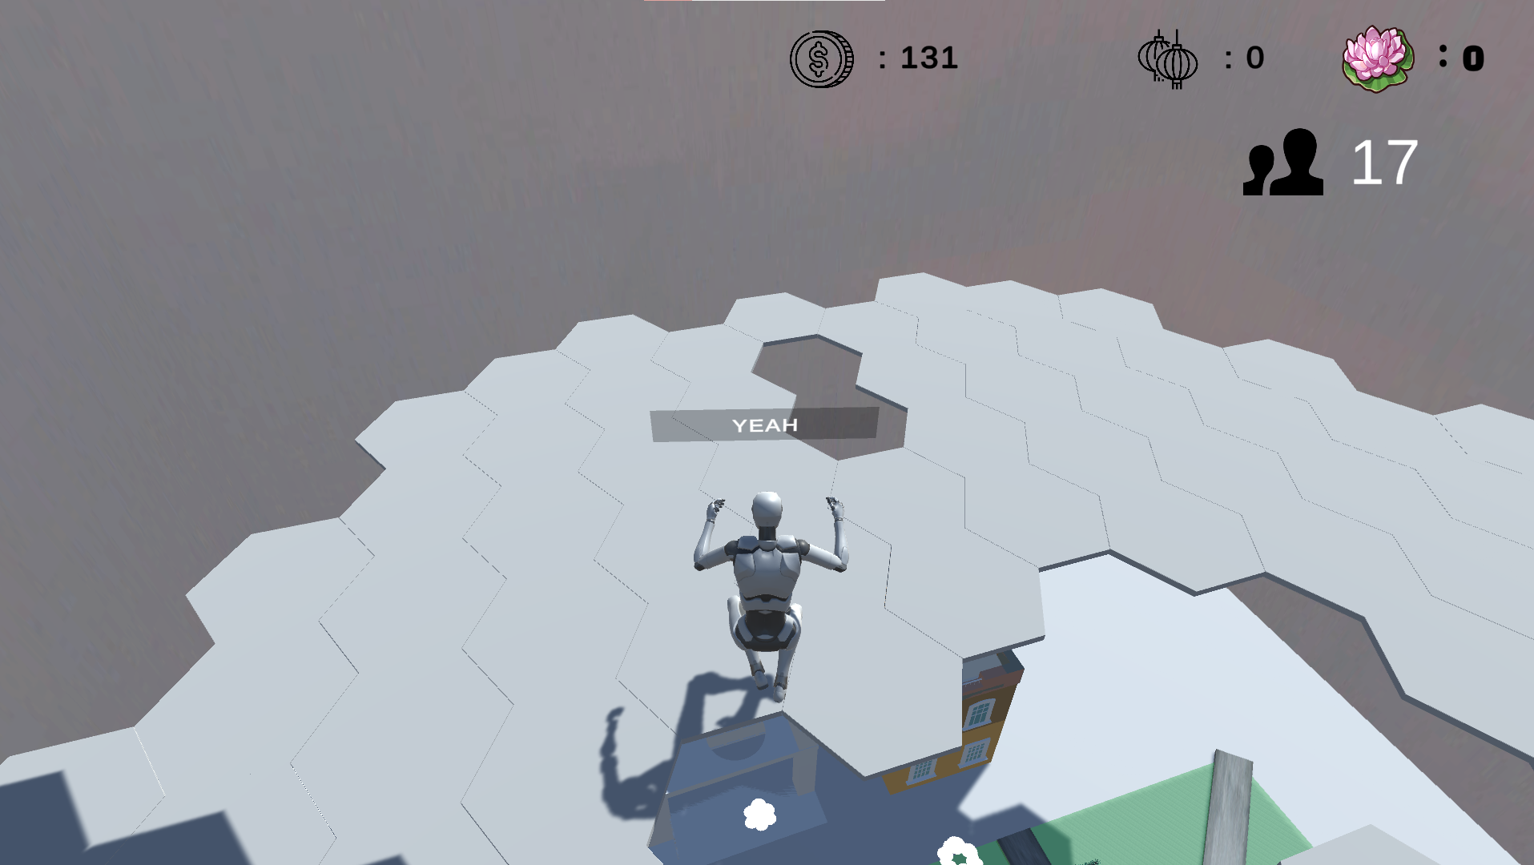
03
맵 세부소개 (게임 존)
ae동국
게임 진행
현재 생존자 수 확인 (UI만 구현)

Slide 58
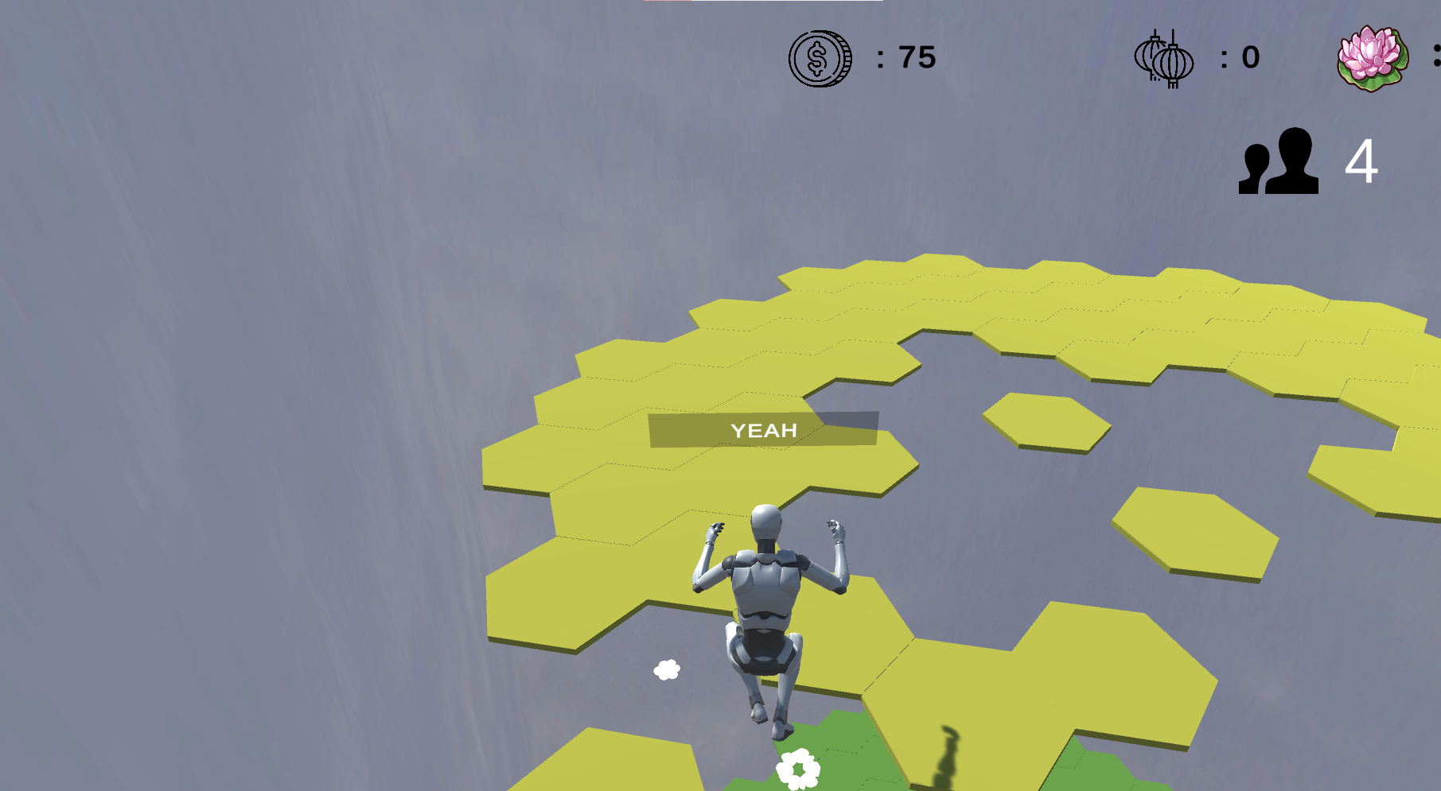
03
맵 세부소개 (게임 존)
ae동국
게임 진행

Slide 59
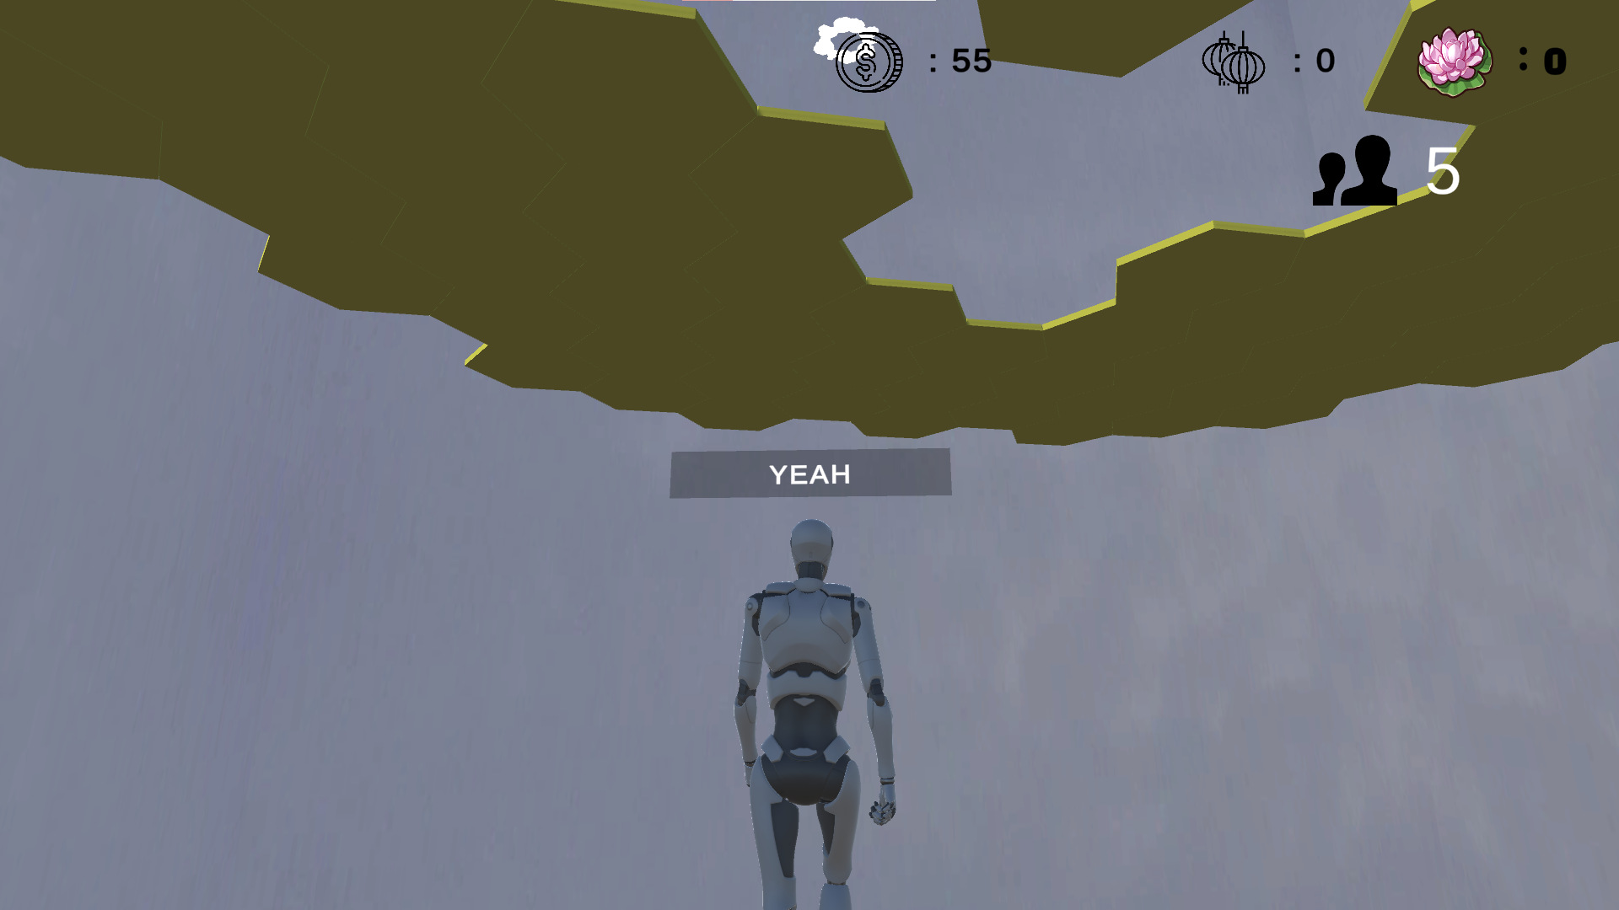
03
맵 세부소개 (게임 존)
ae동국
게임 진행
타일을 밟지 못해 떨어지면
한 단계 낮은 층으로 떨어짐

Slide 60
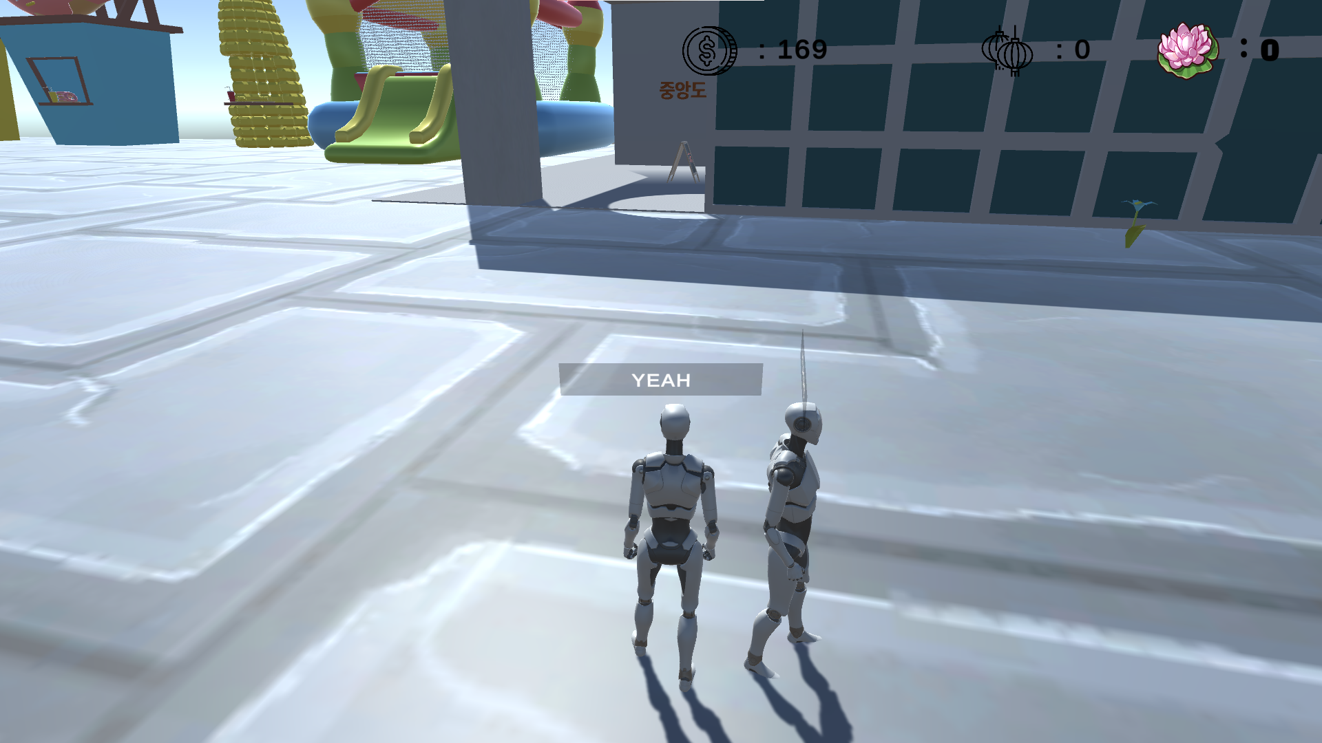
03
맵 세부소개 (게임 존)
ae동국
게임 종료
제일 낮은 층 타일에서 떨어질 시 자동으로 메인 맵으로 돌아감

Slide 61
향후 과제
& 비전

Slide 62
04
향후 과제와 비전
ae동국
UI
점수를 기반으로 랭킹 기능 구현
사양에 따른 그래픽옵션 조절기능 추가
로비
연등 구매 후 소원 작성 시
다국어 입력지원
언덕
특정 시간에 연꽃 자동 초기화 알고리즘 필요
모은 구절을 확인할 수 있는 페이지, 완성 시 알림 필요
게임
게임의 이벤트 요소 다양화
상호작용에 따른 캐릭터의 모션 추가

Slide 63


Slide 64
E.O.D
ae동국
김민석 강채은 김다예 배지현 추호진

Slide 65
Q&A

